Slide 1
ReL4:高性能异步微内核设计与实现
报告人：廖东海
导师：陆慧梅
时间：2025/5/29

Slide 2
目录 | CONTENTS
1
问题背景
2
关键问题和相关工作
3
设计实现
4
系统评估

Slide 3
研究背景
关键问题
和相关工作
设计实现
系统评估
研究背景
相比于以Linux为代表的宏内核，微内核具有如下设计原则：
最小化
模块化
安全性
因此将大部分系统服务移到用户态，应用程序通过进程间通信（同步IPC）请求服务。

Slide 4
研究背景
关键问题
和相关工作
设计实现
系统评估
关键问题 
然而大量的同步IPC会带来如下问题：
特权级切换
上下文无关的任务被阻塞
表1 开源微内核seL4一次IPC的开销占比
操作 | 开销占比
保存和恢复上下文 | 14.5%
切换地址空间 | 59.4%
Fast-path检查 | 20.1 %
寄存器和内存拷贝 | 1.5%
其他 | 4.5%
应用程序
系统服务1
请求服务1
请求服务2
❌
系统服务2

Slide 5
研究背景
关键问题
和相关工作
设计实现
系统评估
相关工作 
已有的工作从以下三个方面来解决上述问题：
减少内核路径
减少上下文切换
借助硬件
优化方法 | 详细分类 | 实例 | 缺点
减少内核路径 | 懒惰调度 | L4, L4-embedded, OKL4, fiasco.oc | 上下文切换开销已经成为性能瓶颈
 | 快速路径 | L4, seL4, L4-embedded, OKL4, fiasco.oc
 | 消息寄存器
减少上下文切换开销 | 消息寄存器 | L4, seL4, L4-embedded, OKL4, fiasco.oc | 无法从根本上消除切换开销
 | 组合系统调用
 | ASID机制 | seL4
 | 统一地址空间 | Unikernel,Userspace Bypass, mTCP, SPDK | 与微内核设计理念相悖，无法有效地实施到微内核中。
 | 批量系统调用 | FlexSC
借助硬件优化 | 虚拟化指令 | SkyBridge | 仅适用于虚拟化环境
 | 直接硬件辅助 | XPC | 没有硬件标准的支持
 |  | Sapphire rapids, RISCV N-extension | --

Slide 6
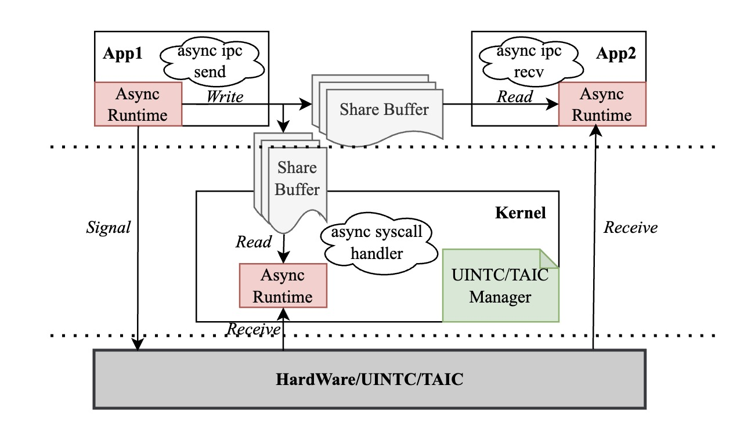
研究背景
关键问题
和相关工作
设计实现
系统评估
设计原则和整体架构 
1.内核最小化原则：将同步IPC从内核中移除，仅支持异步通知机制。
2.避免特权级切换：利用软硬件结合的手段减少甚至消除IPC和系统调用过程中的特权级切换。
3.易用性原则：提供更容易编程的异步IPC和异步系统调用接口，提升用户态并发度。

Slide 7
研究背景
关键问题
和相关工作
设计实现
系统评估
基于用户态中断的通知机制- U-notification
为了避免特权级切换，我们基于用户态中断设计了U-notification。
控制流与数据流分离。
借助用户态中断控制器（UINTC）直接通信，无需内核转发。

Slide 8
研究背景
关键问题
和相关工作
设计实现
系统评估
基于任务感知中断的异步运行时 
为了避免无关任务的阻塞执行，我们基于任务感知中断设计了异步运行时。
协程：任务调度的基本单位。
调度器：优先级排序、负载均衡。
任务唤醒：U-notification、任务感知的中断控制器（TAIC）。

Slide 9
研究背景
关键问题
和相关工作
设计实现
系统评估
异步IPC 
数据传输：共享缓冲区。
数据同步：U-notification和TAIC。
任务管理：异步运行时。

Slide 10
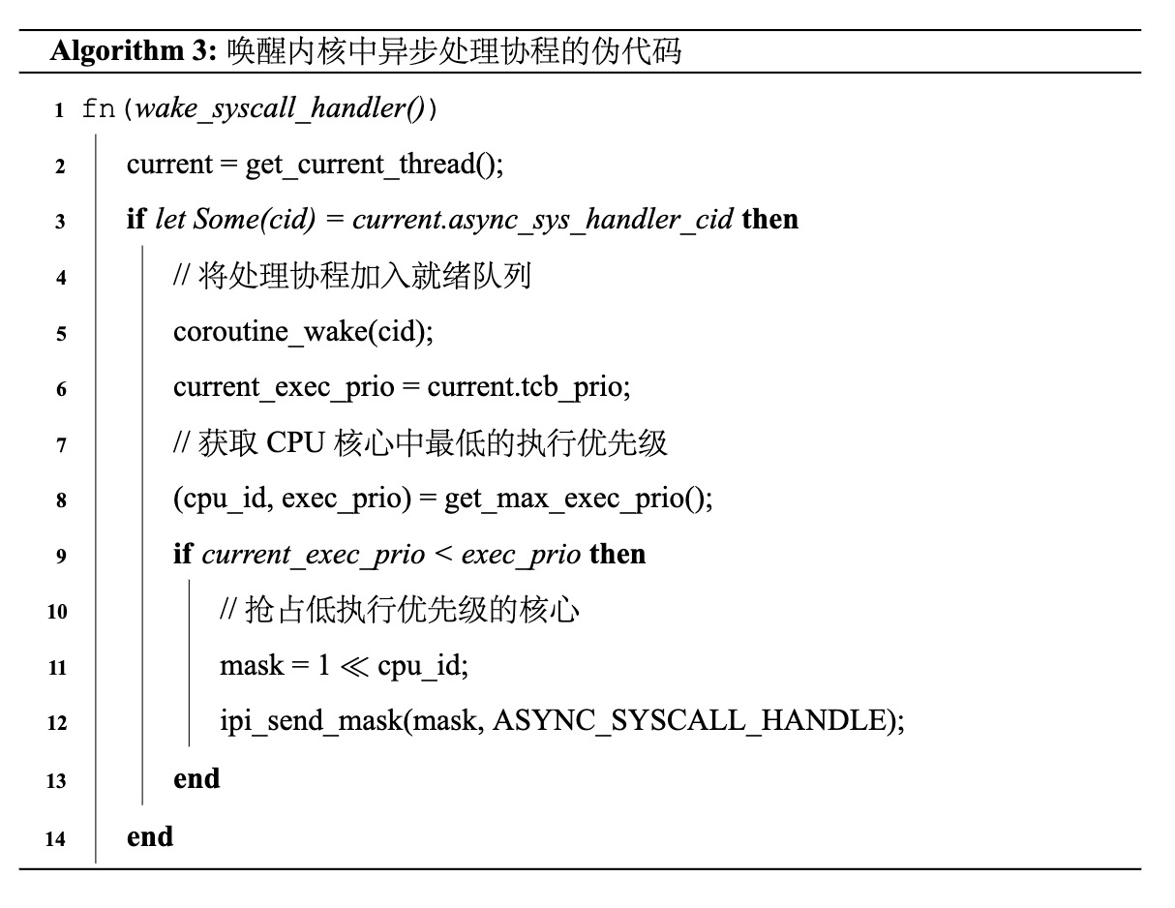
研究背景
关键问题
和相关工作
设计实现
系统评估
异步系统调用 
内核拥有更加复杂的执行环境，因此选择合适的执行系统调用时机十分重要。我们通过执行优先级(exec_prio)对CPU状态进行分类
空闲状态：exec_prio = 255
内核关键任务：exec_prio = 0
执行用户态任务：exec_prio = thread_prio

Slide 11
研究背景
关键问题
和相关工作
设计实现
系统评估
实验环境和测试目标 
实验环境：如表3。
测试指标：与seL4功能的兼容性、CPU开销、内核陷入频率、中断频率、吞吐率、消息延迟。
比较对象：开源微内核seL4，以安全和性能著称，目前已经广泛应用于嵌入式场景。
表3 实验环境
硬件 | Zynq UltraScale + XCZU15EG-2FFVB1156 MPSoC
 | RISC-V IP核 | Rocket-chip with N extension, 4 Core, 100MHz
 | Ethernet IP核 | Xilinx AXI 1G/2.5G Ethernet Subsystem (1Gbps)
操作系统 | ReL4
网络协议栈 | smoltcp

Slide 12
研究背景
关键问题
和相关工作
设计实现
系统评估
功能测试和兼容性测试 
测试框架：seL4test。
多接收端的通知机制。
通过IPC进行权限传递。
表4 ReL4在seL4test上的测试结果
测试套 | 通过情况 | 说明
基本系统调用 | 15/15 | 非 Invocation 的系统调用（如 Debug、Print 等系统调用）
通知机制 | 3/4 | 除了单内核对象多接收线程之外，其余全部通过
IPC | 9/14 | 除了通过 IPC 进行 capability 传递的 5 个测例，其余全部通过
错误处理 | 9/9 | 主要是页错误处理测试
任务管理 | 11/11 | 包括线程配置和调度
能力空间管理 | 10/10 | 包含 Capability 派生、删除、撤销等测试
地址空间管理 | 6/6 | 包含页表映射、物理内存映射等测试
物理内存管理 | 3/3 | 包含 Untyped 管理与 Retype 接口测试
其他 | 36/36 | 其他非单一功能测试
证明了ReL4的功能完备性和良好的兼容性

Slide 13

研究背景
关键问题
和相关工作
设计实现
系统评估
微基准测试-异步系统调用 
实验变量：
并发度、单核与多核(up和smp)。
测试指标：单次系统调用的CPU周期数、内核陷入频率。
对比对象：seL4的同步系统调用(sync)。
高并发场景下，系统调用开销降低了42%，内核陷入频率降低了95%以上。

Slide 14

研究背景
关键问题
和相关工作
设计实现
系统评估
微基准测试-异步IPC
实验变量：
并发度、单核与多核（up和smp）。
测试指标：单次IPC的CPU周期数。
对比对象：seL4的同步IPC (sync和sync-fp)。
高并发场景下，IPC开销降低了62%。
低并发场景下，与带fp优化的seL4相近，相比不带fp优化的seL4，开销降低了29%。

Slide 15

研究背景
关键问题
和相关工作
设计实现
系统评估
综合测试-TCP服务器
实验配置
实验变量：
并发度、单核与多核(up和smp)。
测试指标：数据包吞吐率和延迟。
对比对象：seL4的同步IPC和同步系统调用实现的TCP服务器 (sync)。
在低并发场景下，吞吐量提升85% ~ 120%，平均延迟降低约40%。
高并发场景下，有着更好地可扩展性。

Slide 16
总结
总结
优点
进一步精简了微内核，将同步IPC移出内核。
高并发场景下IPC和系统调用开销减少了40%～69%，陷入内核频率降低了95%以上。
增强了用户态并发度。
局限性
低并发场景下的开销略高于同步IPC。
有较多的硬件依赖。
研究生期间取得的成果
[1] 廖东海，陆慧梅，陈伟豪，赵方亮，向勇. ReL4：高性能异步微内核设计与实现 [J]. 小型微型计算机系统，2025. (录用)
[2] Fangliang Zhao, Donghai Liao, Jingbang Wu, Huimei Lu, Yong Xiang. Cops: A coroutine-based priority scheduling framework perceived by the operating system[C]//2024 International Conference on Ubiquitous Computing and Communications (IUCC). Chengdu, China: IEEE, 2024.

Slide 17
感谢各位老师

Slide 18
参考文献-1
[1] Liedtke J. Improving IPC by kernel design[C]//Proceedings of the fourteenth ACM symposium on Operating systems principles. 1993: 175-188.
[2] Klein G, Elphinstone K, Heiser G, et al. seL4: Formal verification of an OS kernel[C]//Proceedings of the ACM SIGOPS 22nd symposium on Operating systems principles. 2009: 207-220.
[3] van Schaik C, Leslie B, Dannowski U, et al. NICTA L4-embedded kernel reference manual, version NICTA N1[R]. Technical report, National ICT Australia, October 2005. Latest version available from: http://www. ertos. nicta. com. au/research/l4.
[4] Heiser G, Leslie B. The OKL4 Microvisor: Convergence point of microkernels and hypervisors[C]//Proceedings of the first ACM asia-pacific workshop on Workshop on systems. 2010: 19-24.
[5] Smejkal T, Lackorzynski A, Engel B, et al. Transactional ipc in fiasco. oc[J]. OSPERT 2015, 2015: 19.
[6] Kuo H C, Williams D, Koller R, et al. A linux in unikernel clothing[C]//Proceedings of the Fifteenth European Conference on Computer Systems. 2020: 1-15.

Slide 19
参考文献-2
[7] Olivier P, Chiba D, Lankes S, et al. A binary-compatible unikernel[C]//Proceedings of the 15th ACM SIGPLAN/SIGOPS International Conference on Virtual Execution Environments. 2019: 59-73.
[8] Yu K, Zhang C, Zhao Y. Web Service Appliance Based on Unikernel[C]//2017 IEEE 37th International Conference on Distributed Computing Systems Workshops (ICDCSW). IEEE, 2017: 280-282.
[9] Zhou Z, Bi Y, Wan J, et al. Userspace Bypass: Accelerating Syscall-intensive Applications[C]//17th USENIX Symposium on Operating Systems Design and Implementation (OSDI 23). 2023: 33-49.
[10] Jeong E Y, Wood S, Jamshed M, et al. {mTCP}: a Highly Scalable User-level {TCP} Stack for Multicore Systems[C]//11th USENIX Symposium on Networked Systems Design and Implementation (NSDI 14). 2014: 489-502.
[11] Yang Z, Harris J R, Walker B, et al. SPDK: A development kit to build high performance storage applications[C]//2017 IEEE International Conference on Cloud Computing Technology and Science (CloudCom). IEEE, 2017: 154-161.

Slide 20
参考文献-3
[12] Soares L, Stumm M. {FlexSC}: Flexible system call scheduling with {Exception-Less} system calls[C]//9th USENIX Symposium on Operating Systems Design and Implementation (OSDI 10). 2010.
[13] Nassif N, Munch A O, Molnar C L, et al. Sapphire rapids: The next-generation Intel Xeon scalable processor[C]//2022 IEEE International Solid-State Circuits Conference (ISSCC). IEEE, 2022, 65: 44-46.
[14] Waterman A, Asanovic K. The RISC-V instruction set manual, volume II: Privileged architecture[J]. RISC-V Foundation, 2019: 1-4.

